Slide 1
SmartFridge
Gruppe 5

Slide 2
Agenda
Introduktion
Fremvisning
Projektstyring
Design
Implementering
Konklusion
Notes:
Siig

Slide 3
Introduktion
Problem
Vision
Produkt
Notes:
Siig

Slide 4
Fremvisning
WPF
Gennemgang af UC’s
Web-applikation
Gennemgang af UC’s
Notes:
Mikkel

Slide 5
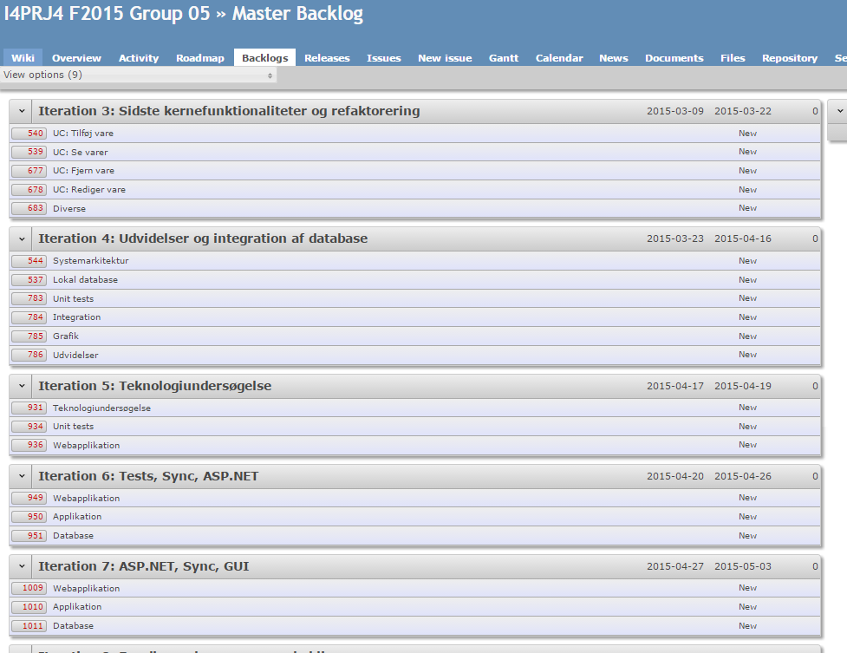
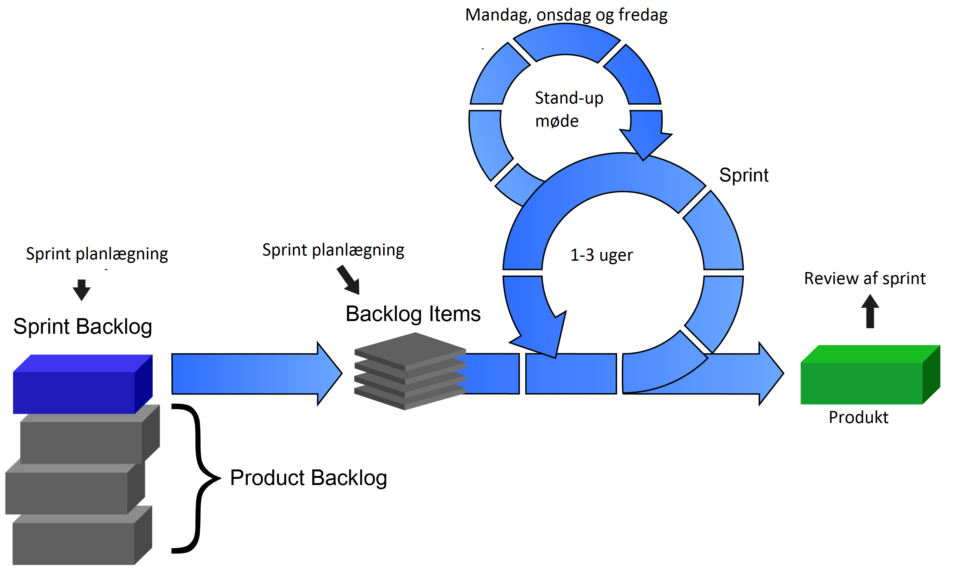
Projektstyring
SCRUM
Opret iteration
Opret tasks
Uddelegering af tasks
Udførelse af task
Stand-up møder
Review af sprint
Retrospektmøder
Dirigent og Referant
Turnusordning
Redmine
Notes:
Mat (Schmitty)

Slide 6
Design
Fridge app
Layered
Application Layer
Business Logic Layer
Data Access Layer
Web app
ASP.NET MVC
Genbrug af DAL
Ikke helt efter bogen
Databehandling
GoF Repository Pattern
GoF Façade Pattern
Kun på web app
Notes:
Stuff

Slide 7

Implementering
FridgeApp
WPF
ADO.NET
Sync Framework
NUnit
Web
ASP.NET MVC
Entity Framework
NUnit

Slide 8
Konklusion
Acceptest
MoSCoW
Produktet
WPF
Implementering
Test
Web
Implementering
Test
Fremtidig udvikling
WPF
User controls
Web
MVC
Projektstyringen
Arbejdsfordeling
Agil
Git & Jenkins
Notes:
Witt

